Slide 1

미니 프로젝트
Java GUI 를 이용한
게임 만들기
이상민

Slide 2

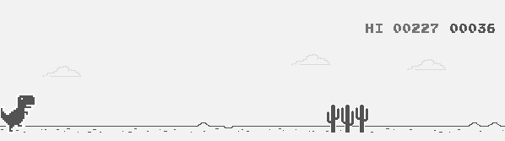
미니 프로젝트
Chrome Dino Game
프로그램
자바의 GUI를 활용한 공룡 달리기 게임
목표
객체지향 설계
Java Swing 익숙해지기

Slide 3

미니 프로젝트
Chrome Dino Game
참고 자료
Chrome offline game Java programming tutorial
Programming with Thach
(https://www.youtube.com/playlist?list=PLOgQJY7VjpBQhCZDWbucTp8WU8nXkbtUB)

Slide 4

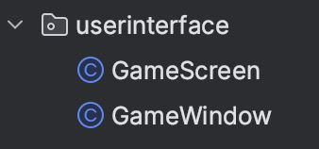
미니 프로젝트
시작 화면
GameWindow
(JFrame)

Slide 5
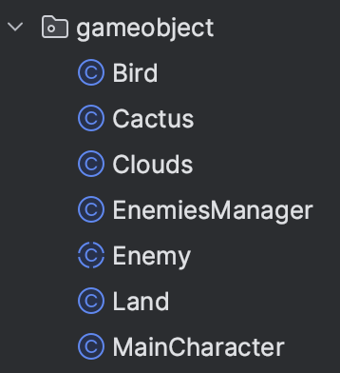
미니 프로젝트
게임 화면
MainCharacter
Cactus
GameScreen
Clouds
Land

Slide 6
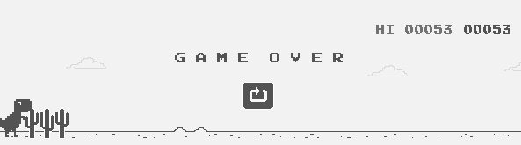
미니 프로젝트
종료 화면
Collision (Rectangle)

Slide 7
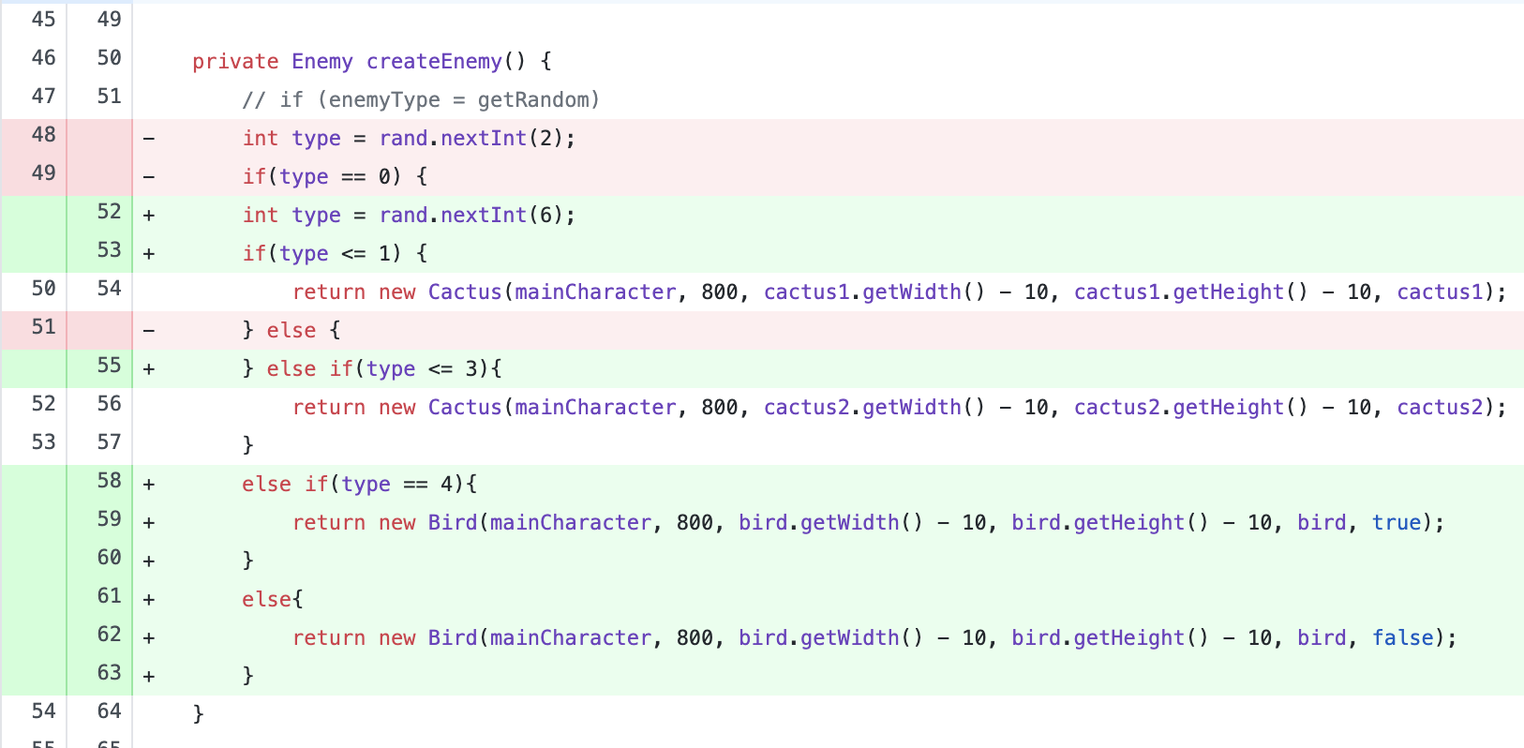


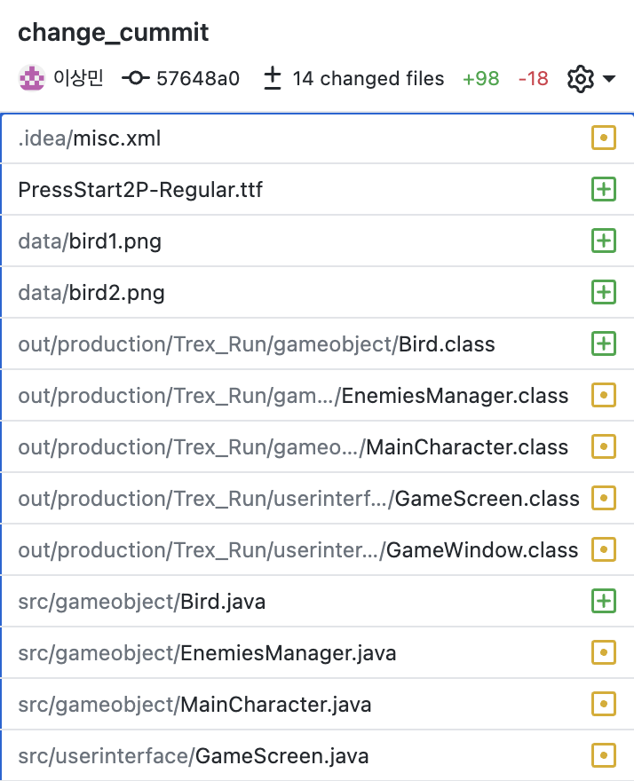
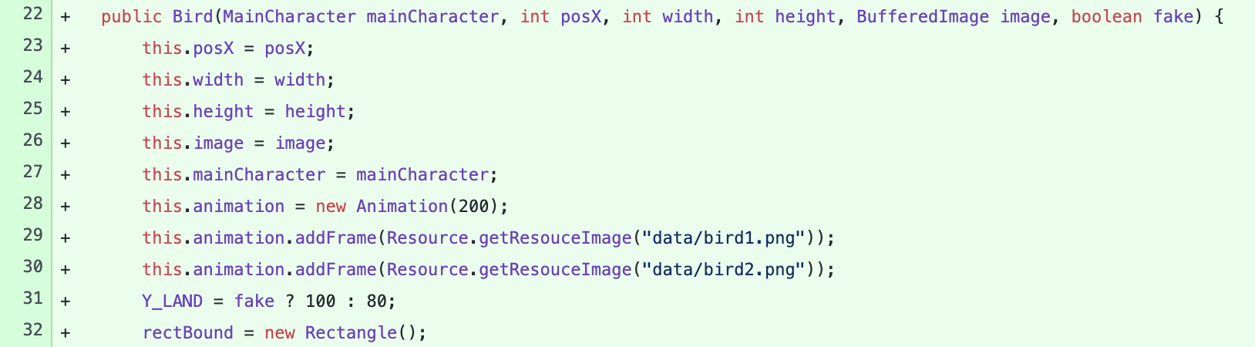
미니 프로젝트
추가 구현
Bird
EnemiesManager
Bird Constructor

Slide 8
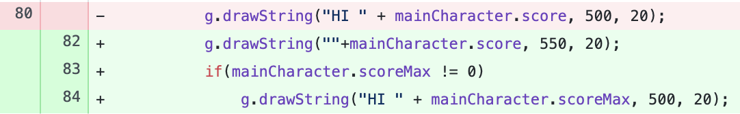

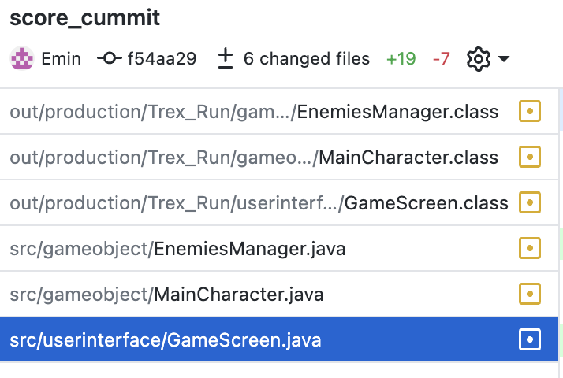

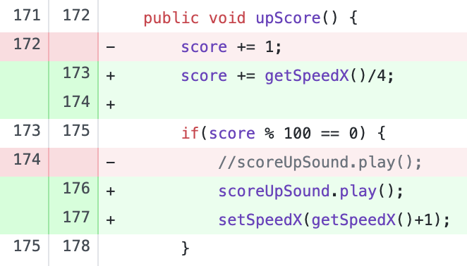
미니 프로젝트
추가 구현
scoreMax / score

Slide 9
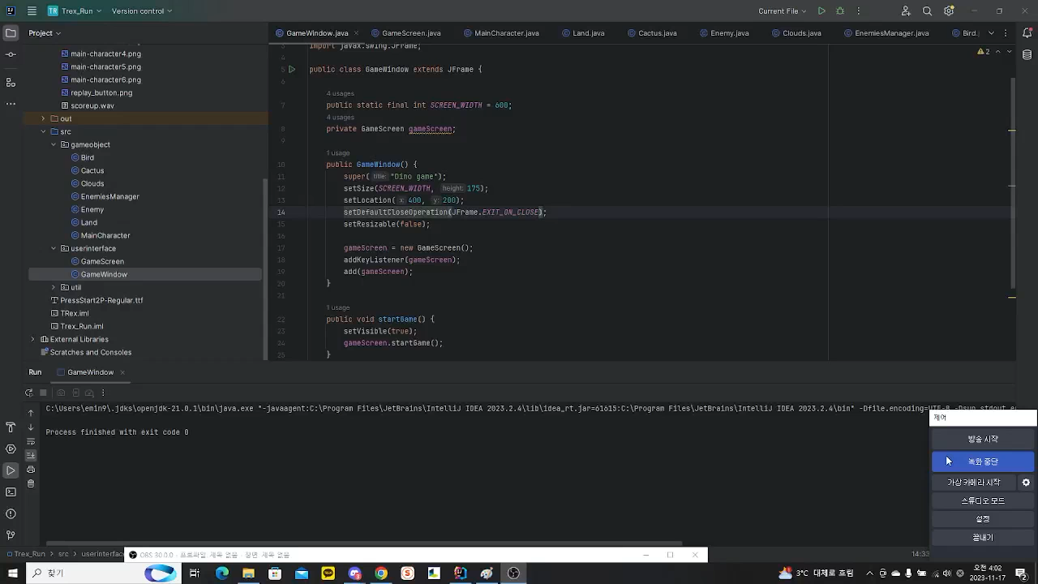
미니 프로젝트
시연 영상

Slide 10
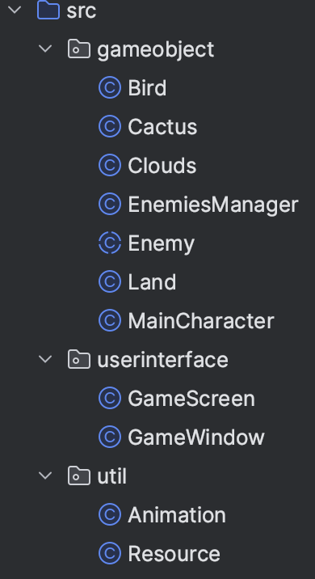
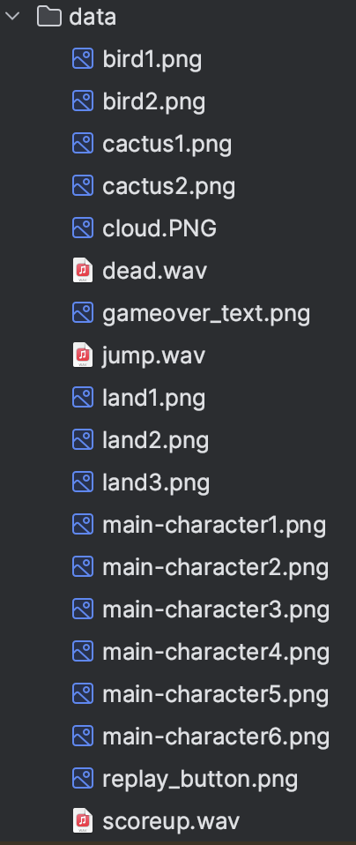
미니 프로젝트
기능 활용
교재 단원 | 활용 여부
8장 – 파일 입출력 | o
9장 – 자바 GUI | o
10장 – 자바 이벤트 | o
11장 - 스윙 | o
12장 - 그래픽 | o
13장 – 쓰레드 와 멀티태스킹 | o
14장 – 자바 오디오 | o
15장 – 네트워크 | x
16장 – JDBC – 데이터베이스 – mySQL 연동 | x

